Slide 1
Cele patru anotimpuri
Gradinita cu Program Normal Nr 38 Ploiesti
Proiect educational
Perioada 11-24 mai
An scolar 2019/2020
Educatoare :
Prof.inv.presc. Gherghina Chiriac
Prof,inv.presc.Alina Popescu

Slide 2
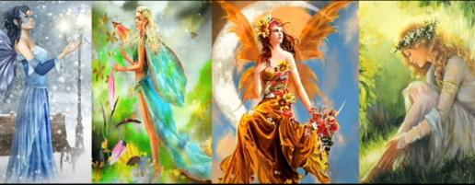
Povestea celor patru anotimpuri
Copiii au primit inregistrarea audio cu vocea mea, dar si textul lecturii pentru a putea fi citita de parinti.
Patru fete ale unui imparat fac promisiuni unui print pentru a fi alese de catre acesta. Ele sunt: Primavara, Vara, Toamna si Iarna

Slide 3
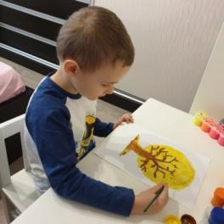
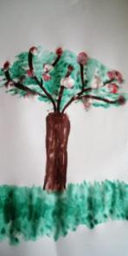
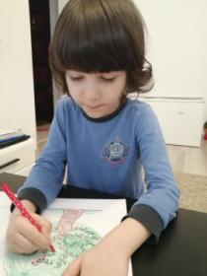
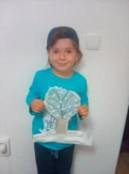
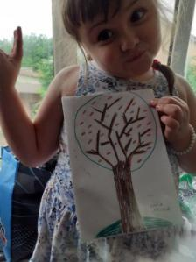
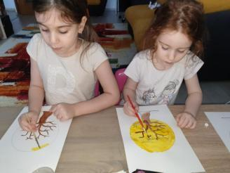
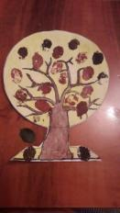
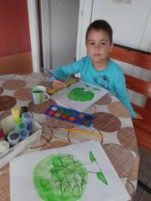
In patru zile copiii realizeaza un copac cu aspect specific fiecarui anotimp. Tehnicile difera: pictura, desen, pictura cu stampile, pictura cu betisoare de urechi.

Slide 4
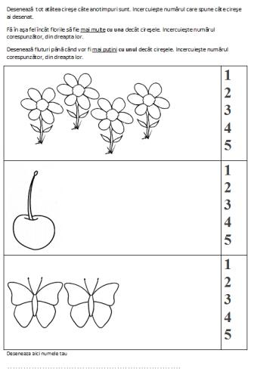
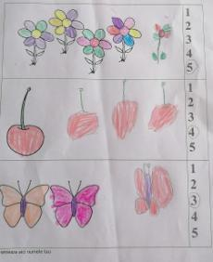
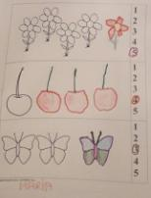
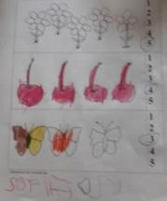
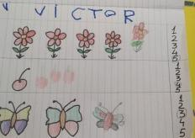
Elemente de matematica: mai multe, mai putine cu una (unul )

Slide 5
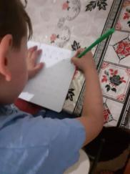
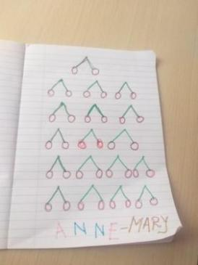
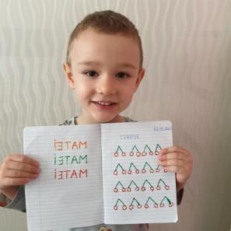
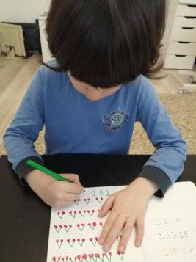
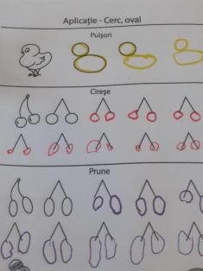
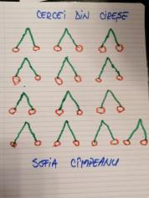
Semne grafice: Cirese

Slide 6
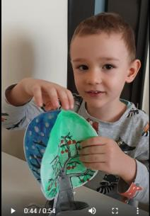
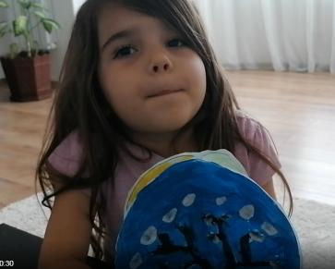
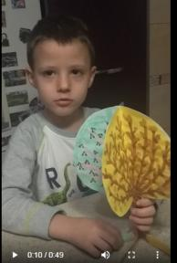
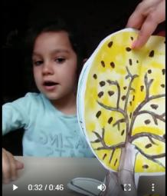
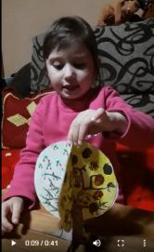
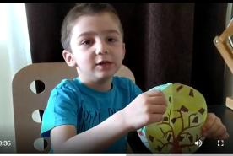
Aplicatie: Copacul celor patru anotimpuri
Copiii au de prezentat copacul ralizat, recitand o ghicitoare

